Slide 1
Актуальные вопросы подготовки детей
с ОВЗ
к успешному овладению грамотой

Slide 2
Данные о детях с ОВЗ в России (2023 год)
Общее количество детей с ОВЗ: 1,5 миллиона
Доля детей с ОВЗ в общей популяции: 7%
Доля детей с физическими ограничениями: 30%
Доля детей с умственной отсталостью: 20%
Доля детей с нарушениями аутистического спектра: 5%
Доля детей с нарушениями слуха и зрения: 10%

Slide 3
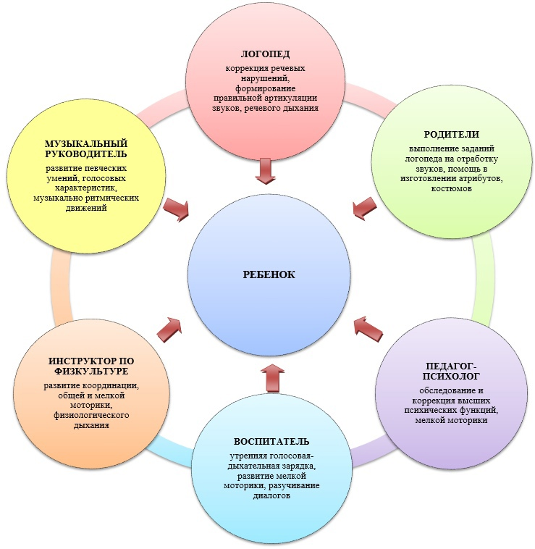
С ОВЗ

Slide 5
Высшие психические функции
Память
Внимание
Мышление
Восприятие

Slide 6
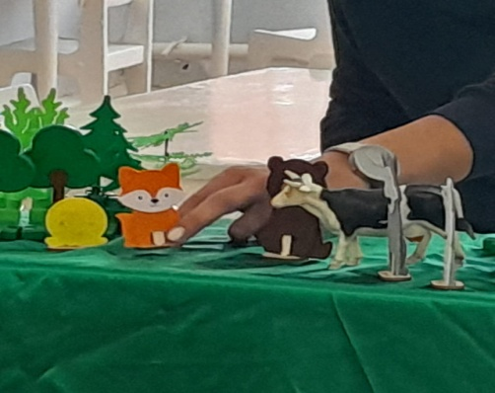
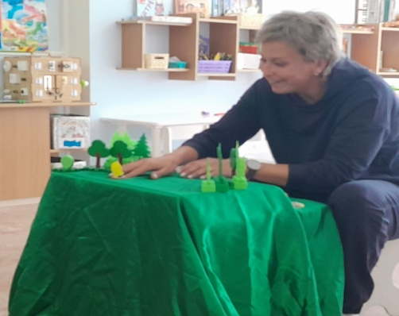
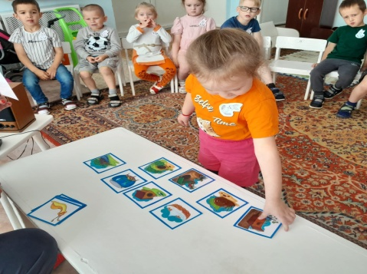
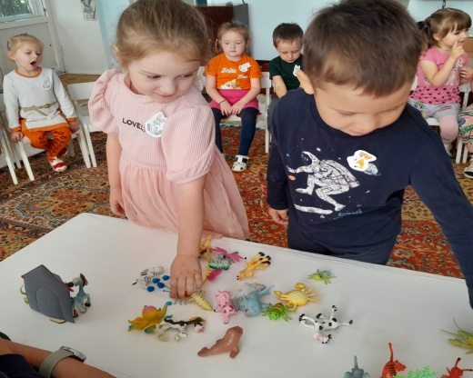
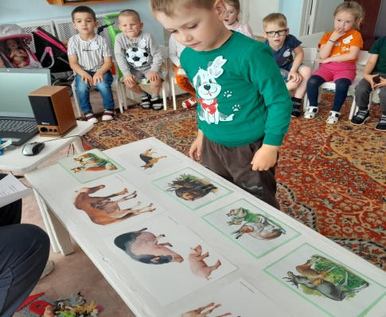
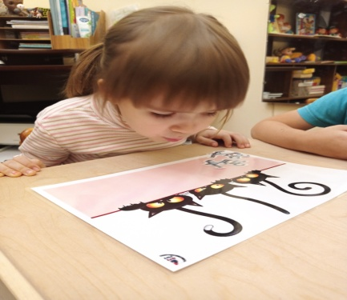
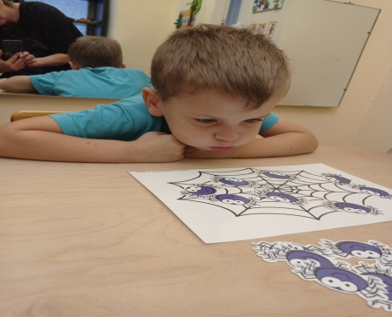
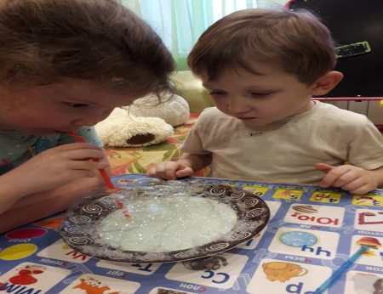

Slide 7
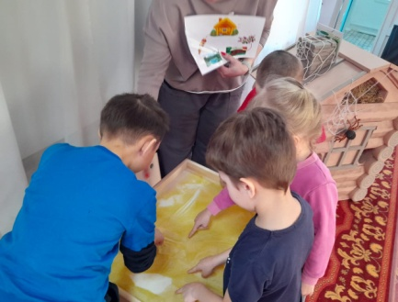
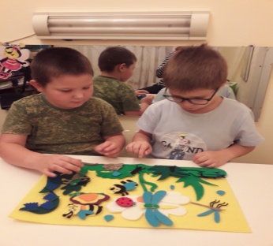
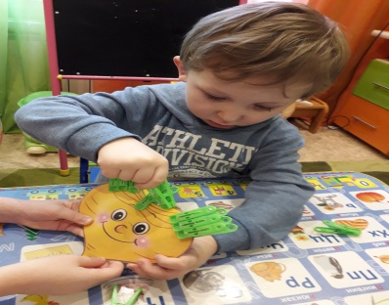
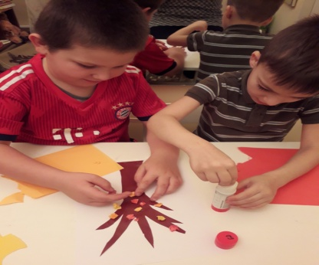
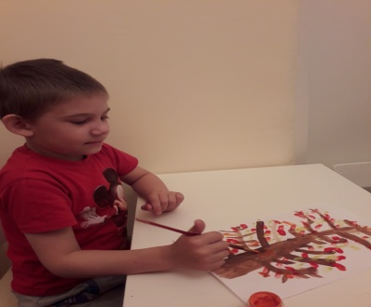
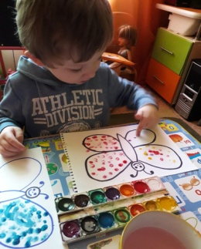
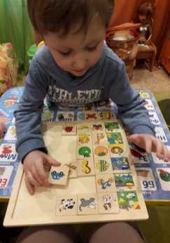
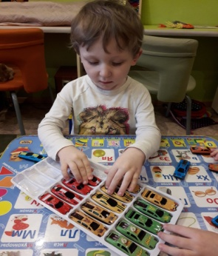
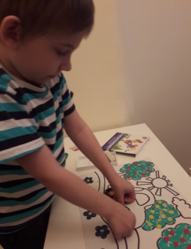

Slide 9
Процесс обучения грамоте состоит из следующих этапов
Сформированность звуковой стороны речи
Сформированность фонематических
процессов
Готовность к звуко-буквенному
анализу и синтезу

Slide 10
Важные правила при работе с детьми с ОВЗ
Стимулы
Конкурентность
Повторение
Общение

Slide 11
Взаимодействие (работа) с родителями ребенка с ОВЗ
--Папки-передвижки, информационные уголки
- Родительские собрания
- Индивидуальные консультации
- Тетрадки (для закрепления материала)
- Общение через соц.сети

